Slide 1
IIP
Paper Review
Recent Developments and Applications in Quantum Neural Network: A Review
2022. 12. 28.

Slide 2
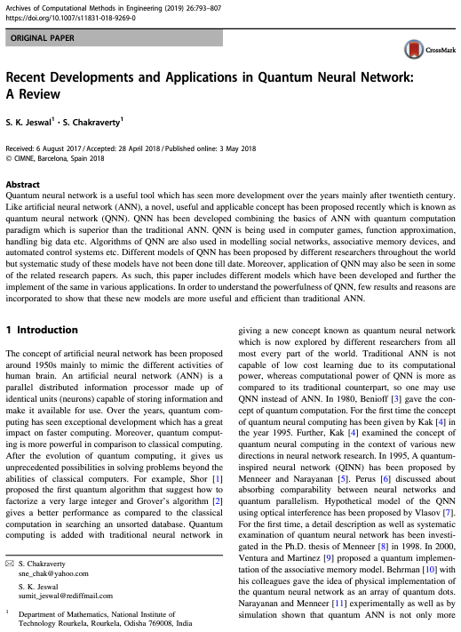
Paper Explanation
Recent Developments and Applications in Quantum Neural Network: A Review
Paper Explanation
ARCHIVES OF COMPUTATIONAL METHODS IN ENGINEERING (Impact Factor : 8.17)
ISSN : 1134-3060
권, 호, 페이지 : 26-4, 793-807
DOI : 10.1007/s11831-018-9269-0
Date : 2019-11-04
인용 : 31회 (Web of Science)
2
/ 22

Slide 3
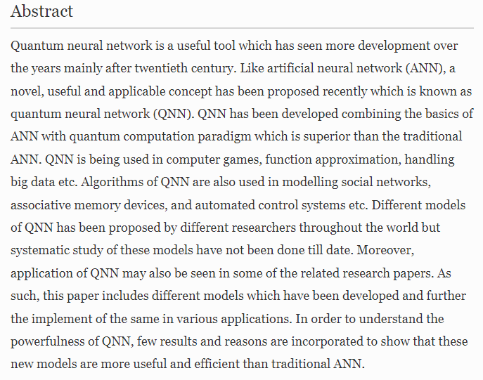
Paper Review
Recent Developments and Applications in Quantum Neural Network: A Review
Abstract
Abstract
QNN (Quantum Neural Network) : 양자 컴퓨팅 패러다임을 결합하여 개발된 모델
QNN은 컴퓨터 게임, 빅데이터 처리, 소셜 네트워크 모델링, 연관 메모리 장치 및 자동 제어 시스템 등 여러 곳에 사용
QNN 모델에 대한 체계적인 연구는 지금까지 수행 X
QNN 모델이 ANN(Artificial Neural Network)과 비교하여 유용하고 효율적이라는 보여주는 몇 가지 결과를 설명

Slide 4
Paper Review
Recent Developments and Applications in Quantum Neural Network: A Review
INTRODUCTION
최초의 양자 알고리즘 제안
: 매우 큰 정수를 인수분해 하는 방법
양자의 개념 제시
양자 퍼셉트론 모델
: ANN + 양자 컴퓨팅
1
2
3
4
5
6
1980
1995
1996
2000
2001
2003
양자 신경 컴퓨팅 개념 등장
Qubit 신경망 등장
: 신경망 연구의 다양한 새로운 방향에서
양자 신경 컴퓨팅 개념 등장
연관 메모리 모델의 양자 구현
양자 점 배열로서 양자 신경망의 물리적 구현 아이디어

Slide 5
Paper Review
Recent Developments and Applications in Quantum Neural Network: A Review
INTRODUCTION
QNN의 장점
양자 병렬성
기존 메모리에 비해 메모리 용량이 기하급수적으로 증가함
기존 학습 능력에 비해 학습 능력이 더 빠름
더 높은 안정성과 신뢰성
숨겨진 뉴런의 수가 적어 성능 개선의 용이함
선형적으로 분리할 수 없는 문제의 단일 계층 네트워크 솔루션
정보 처리 속도의 향상

Slide 6
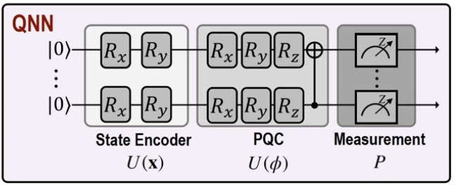
Paper Review
Recent Developments and Applications in Quantum Neural Network: A Review
QNN Model
QNN consists of state encoder, parameterized quantum circuit and untrainable measurement
n개의 병렬 상태로 들어옴
→ 총 양자 상태는 $2^{n}$
Activation function
Unitary operation : 연산자의 행렬표현이 unitary matrix가 되는 연산
→ Training parameter를 가지는 것이 일종의 hidden layer

Slide 7
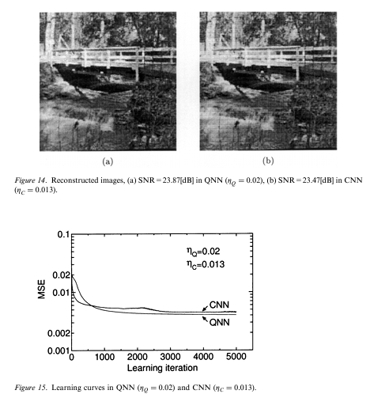
Paper Review
Recent Developments and Applications in Quantum Neural Network: A Review
Applications of Quantum Neural Network
Image Compression (1)
Image Compression(1)
이미지 압축 문제에서 큰 크기의 QNN 성능을 연구 (2002)
QNN이 CNN에 비해 이미지 압축에서 높은 처리 능력을 가지고 있음을 입증함
64 x 64 & 256 x 256 Gray-scale 이미지로만 실험, Color image X

Slide 8
Paper Review
Recent Developments and Applications in Quantum Neural Network: A Review
Applications of Quantum Neural Network
Image Compression (2)
Image Compression(2)
이미지 압축을 위한 새로운 3-layers Quantum Back Propagation Network model (2010)
초기 가중치의 느린 수렴으로 인해 초기 가중치 최적화를 위해 유전 알고리즘 사용

Slide 9
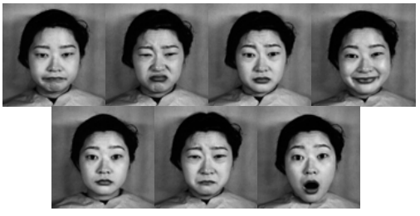
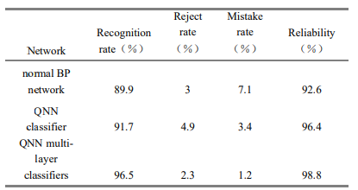
Paper Review
Recent Developments and Applications in Quantum Neural Network: A Review
Applications of Quantum Neural Network
Pattern Recognition (1)
양자 신경망 기반 얼굴 표정 인식 방법 (2007)
QNN multi-layers 분류기는 표정 인식에 유용함을 입증함

Slide 10
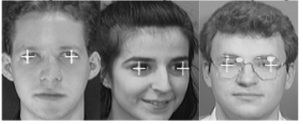
Paper Review
Recent Developments and Applications in Quantum Neural Network: A Review
Applications of Quantum Neural Network
Pattern Recognition (2)
얼굴 인식 분류를 위한 양자 신경망 (2011)
QNN multi-layers 분류기를 기반으로 하는 얼굴 인식에 대한 접근법을 제시
얼굴 이미지에 관련 없는 정보를 제거하여 눈 위치를 찾는데 도움이 됨

Slide 11
Paper Review
Recent Developments and Applications in Quantum Neural Network: A Review
Applications of Quantum Neural Network
Automatic detection of premature ventricular contraction(1)
양자 신경망을 사용한 조기 심실 수축 자동 감지 (2003)
ECG 기록을 기반으로 한 조기 심실 수축 자동 감지에서 QNN의 진단 정확성을 입증
각 레코드에 대해 레코드의 처음부터 시작하여 총 PVC 비트 수와 동일한 수의 일반 비트를 추출
Training : Test = 75 : 25
ECG 기록에서 QRS 복합 신호는 PhysioBank WFDB 소프트웨어 패키지를 사용하여 추출
특징 벡터를 [0], [1] 범위로 정규화 후 클래스의 입력 샘플로 사용

Slide 12
Paper Review
Recent Developments and Applications in Quantum Neural Network: A Review
Applications of Quantum Neural Network
Automatic detection of premature ventricular contraction(2)
양자 신경망을 사용한 조기 심실 수축 자동 감지 (2003)
ECG 기록을 기반으로 한 조기 심실 수축 자동 감지에서 QNN의 진단 정확성을 입증
훈련 시간이 길고 추가 저장 공간이 필요함 (VS BP net)

Slide 13
Paper Review
Recent Developments and Applications in Quantum Neural Network: A Review
Conclusion
다양한 QNN 연구들이 진행되고 있으며, 이를 응용하여 실제 해결가능한 문제에 적용하려는 노력이 보임
대부분의 응용 연구는 유전 알고리즘과 강화학습과 함께 사용됨
논문에서 소개하는 연구들은 모두 오래됨
QNN의 최신 동향
Dynamic
Neural
Network
Federated Learning
Quantum
Machine
Learning

Slide 14
IIP
Thank you
: )

